Slide 1
RadioDiff-Inverse: Diffusion Enhanced Bayesian Inverse Estimation for ISAC Radio Map Construction
汇报人：方忠盛

Slide 2


目录
CONTENTS
01
03
背景介绍
实验框架
02
04
问题建模
实验结果

Slide 3

PART 01
背景介绍

Slide 4
01
背景介绍
大规模MIMO的发展
天线规模持续扩大：现代大规模MIMO系统正从64天线向128、256甚至更多天线发展。这种天线数量的指数级增长直接导致信道矩阵维度急剧增加，传统信道估计方法需要成比例增加导频开销，造成严重的频谱效率损失。
动态场景需求增加：现代无线网络需要支持高速移动场景（如高铁、无人机通信）和动态环境（如智能工厂、车联网）。这些场景下信道变化更快，需要更频繁的信道估计，传统方法难以在保证精度的同时维持合理的开销。
用户密度提升：5G/6G网络需要支持每平方公里百万级设备连接，每个用户都需要独立的信道估计。在密集用户场景下，传统导频分配方案会导致严重的导频污染和资源竞争问题。
多业务需求复杂化：大规模MIMO需要同时支持eMBB、URLLC、mMTC等不同业务类型，每种业务对信道估计的精度和时延要求不同。传统统一估计方法难以满足这种差异化需求，导致资源浪费或性能不足。
需要研究导频开销较小的信道估计方法！
Notes:
例如，5G基站已普遍采用64T64R配置，而6G研究已开始探索256天线阵列。

Slide 5
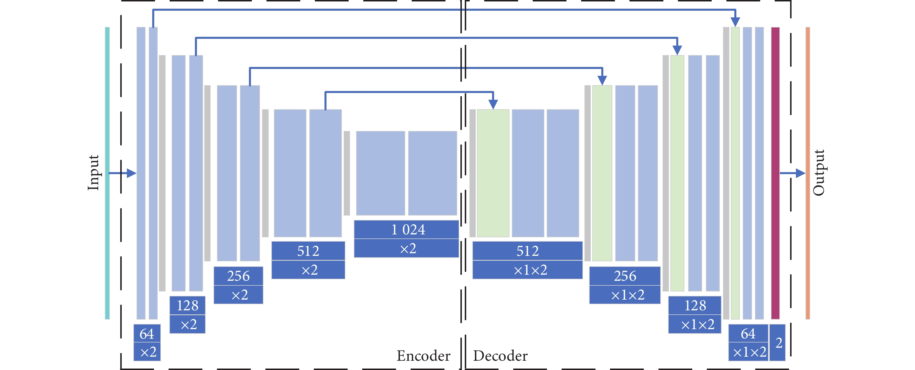
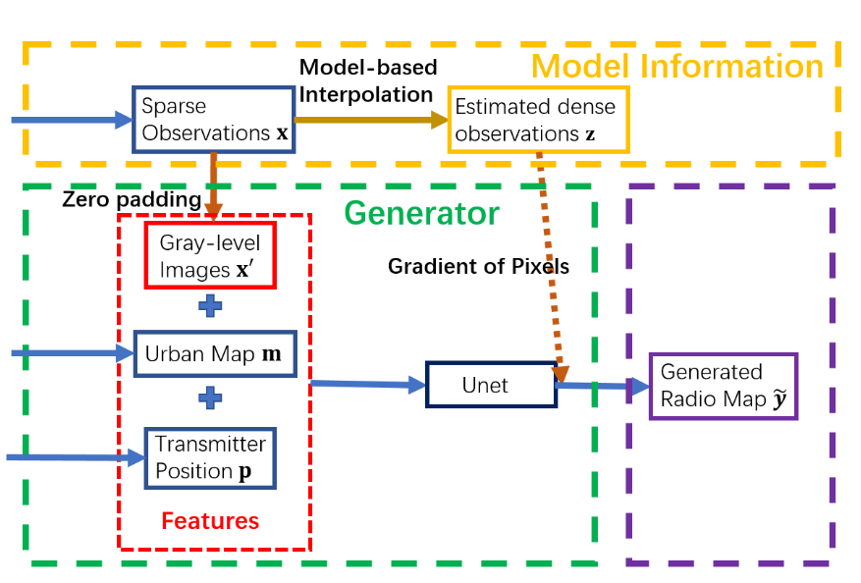
01
背景介绍
已知环境的电磁地图构建方法
现有的方法需要精确的发射机位置、建筑分布、车辆分布等环境信息
基于CNN的方法：RadioUNet
基于生成式模型的方法：RME-GAN
Notes:
尽管RM有许多优点，但构建一个准确高效的RM仍然是一个艰巨的挑战，特别是在动态和复杂的环境。从分类学的角度来看，RM构建可以分为两大类：已知场景RM构建\cite{levie2021radiounet,li2022radionet,wang2024radiodiff}和未知或半感知场景RM构建\cite{cover1967nearest, breidt2000local}，如图所示。在已知场景的RM建设中，所有相关的环境细节，如基站（BS）位置，环境实体的轮廓和位置都是完全可用的，使得RM建设成为一个确定性问题。理论上，给定源辐射特性、介电常数和环境的磁导率，可以通过求解麦克斯韦方程\cite{balanis2002antenna}推导出电磁波在空间中任何一点的传播。然而，直接求解麦克斯韦方程组的计算复杂性往往令人望而却步，需要高维数值解\cite{bondeson2012computational}。为了缓解这种情况，电磁射线追踪（ERT）等近似方法已被广泛采用，以有限但广泛的计算时间为代价提供足够精确的电磁波空间分布估计。为了进一步提高效率，基于神经网络（NN）的方法已经成为一种替代方法，利用数据驱动的学习来近似RM分布。基于UNet的RadioUNet \cite{levie2021radiounet}和基于transformer的RadioNet \cite{li2022radionet}等技术可以通过训练建筑布局和BS位置等环境特征的深度模型来实现快速推理。最近，生成式人工智能（GAI）方法被引入到RM模型中，作为一个随机过程，其中在训练过程中加入随机高斯噪声以捕获环境不确定性，例如基于生成式对抗网络（GAN）的RME-GAN \cite{zhang2023rme}和基于扩散模型（DM）的RadioDiff \cite{wang2024radiodiff}方法。 尽管在场景感知RM构建方面取得了进展，但其实际部署仍然受到高精度环境建模和已知BS \cite{zeng2024tutorial}位置的严重限制。这些方法假定可以获得环境结构的详细地图，这些地图定义了电磁波的传播特性。然而，在隐私敏感地区、高度动态的城市景观或具有非合作辐射源的敌对环境中，获得这种高精度的环境数据通常是不切实际的、不可行的或受限制的\cite{zhang2024radiomap}。这一基本限制大大降低了场景感知RM方法的适用性，特别是在环境条件不断变化的实际部署中。在这种情况下，传统的基于插值的方法，如线性插值和Kriging，通常用于从稀疏测量中估计缺失的无线信道特性\cite{cover1967nearest,breidt2000local}。然而，由于障碍物、多径衰落和小尺度空间变化等因素，这些方法在信号传播高度非线性的复杂环境中无法推广。 此外，先前的工作在很大程度上忽略了稀疏采样数据中噪声对RM构建的影响，假设稀疏测量保持无噪声\cite{cover1967nearest}。在现实中，稀疏采样中的噪声显著降低了RM重建的精度，特别是在多径效应严重、动态干扰和信号传播条件变化的环境中\cite{levie2021radiounet}。稀疏测量中噪声的存在导致RM估计高度不稳定，因为传统的插值和基于机器学习的方法往往无法在这种不确定性下恢复结构化信道特征。在新兴的无线应用中，如卫星和空中网络中的BS部署优化、干扰管理和频谱分配\cite{zeng2024tutorial}，解决场景不感知的RM构建尤为关键。在这些情况下，推断非合作发射机的RM的能力对于避免干扰、共存策略和自适应资源分配\cite{rose2002wireless}至关重要。然而，缺乏详细的环境模型和精确的BS定位信息，再加上稀疏测量中的噪声挑战，从根本上限制了传统RM构建技术的有效性。这一限制强调了迫切需要替代方法，既可以利用稀疏测量，又可以减轻噪声影响，以准确地重建复杂、动态和非结构化设置中的均方根。为了克服这些挑战，场景不感知和场景半感知的RM构建方法提供了一种潜在的解决方案，绕过了对详细环境地图的需求。相反，这些方法依赖于粗糙的环境知识和稀疏的无线信道测量来近似电磁波的空间分布。与预先计算的场景感知模型不同，这些方法在动态、非结构化和隐私敏感的环境中提供了更大的适应性，在这些环境中，环境特征可能不可用、不可靠或不断发展。然而，在稀疏噪声采样下实现精确的RM重建仍然是一个根本性的挑战，需要开发新的技术来有效地提取和推断不确定性下的无线电传播特性。 此外，rmms的一个经常被忽视的基本特征是它们与周围环境的双向关系。虽然传统上用于表示无线信道特征的空间分布，但RMs固有地编码有关其环境的结构信息。路径损失、ToA和AoA在空间上的变化提供了关于周围物体的几何形状、材料属性和布局的隐含线索。这种内在属性扩展了RM的效用，使其超越了单纯的通信优化，使其成为集成传感和通信（ISAC）的关键推动者，无线通信和环境感知无缝集成\cite{liu2022survey}。然而，利用RM进行环境推理和环境无意识RM构建提出了重大挑战，因为它需要一个能够从粗糙的环境信息和稀疏、有噪声的无线测量中提取有意义的先验知识的鲁棒框架。为了解决这些挑战，我们将RM构建表述为贝叶斯逆问题，其目标是从有限的和有噪声的观测中推断潜在的RM分布。贝叶斯推理为处理不确定性和结合先验知识以提高估计精度提供了一个原则性框架。虽然最大后验（MAP）滤波为贝叶斯反问题提供了理论上的最优解，但它需要RM的准确先验分布，这通常是不可用的或难以显式建模\cite{box2011bayesian}。为了规避这一限制，dms（已经证明了显著的生成能力）提供了一个有希望的替代方案，即通过学习rmm在不同环境中的先验分布。通过将扩散模型集成到贝叶斯推理框架中，即使缺少精确的BS位置和详细的环境地图，我们也可以构建均方根，同时减轻稀疏测量中噪声的不利影响。为此，我们提出了RadioDiff-Inverse，这是一种扩散增强的贝叶斯逆框架，专为粗糙环境知识和稀疏噪声测量下的鲁棒RM重建而设计。与依赖于确定性插值或预定义环境模型的传统方法不同，RadioDiff-Inverse利用基于扩散的生成建模来学习RM的底层统计结构，从而在高度动态和不确定的环境中实现自适应RM重建。通过将贝叶斯反估计与基于扩散的生成建模相结合，RadioDiff-Inverse代表了RM构建的范式转变，超越了静态场景感知方法，转向了数据驱动的不确定性感知框架。由此产生的RM不仅可以重建无线信道特征的空间分布，还可以通过ISAC框架实现准确的环境推断，例如检测建筑物和障碍物的轮廓和位置。因此，RadioDiff-Inverse为下一代无线通信系统提供了一个强大的、可扩展的解决方案，特别是在动态、非结构化和隐私敏感的环境中，传统的RM构建方法无法实现。本文的主要贡献总结如下：

Slide 6
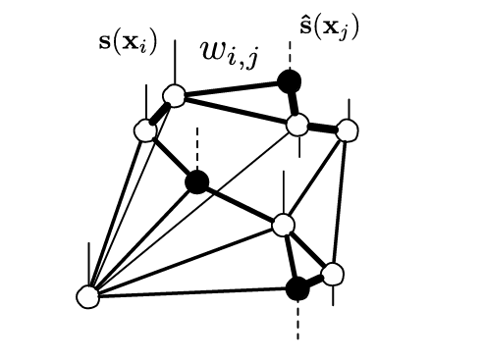
01
背景介绍
未知环境的电磁地图构建方法
现有的方法对采样要求高，难以准确反映障碍物、多径效应等复杂环境下的真实情况
传统插值法：
克里金插值(Kriging)：利用空间相关性进行最优无偏估计
反距离加权(IDW)：基于距离的简单加权平均
径向基函数(RBF)：通过基函数组合实现平滑插值
Notes:
尽管在场景感知RM构建方面取得了进展，但其实际部署仍然受到高精度环境建模和已知BS \cite{zeng2024tutorial}位置的严重限制。这些方法假定可以获得环境结构的详细地图，这些地图定义了电磁波的传播特性。然而，在隐私敏感地区、高度动态的城市景观或具有非合作辐射源的敌对环境中，获得这种高精度的环境数据通常是不切实际的、不可行的或受限制的\cite{zhang2024radiomap}。这一基本限制大大降低了场景感知RM方法的适用性，特别是在环境条件不断变化的实际部署中。在这种情况下，传统的基于插值的方法，如线性插值和Kriging，通常用于从稀疏测量中估计缺失的无线信道特性\cite{cover1967nearest,breidt2000local}。然而，由于障碍物、多径衰落和小尺度空间变化等因素，这些方法在信号传播高度非线性的复杂环境中无法推广。 此外，先前的工作在很大程度上忽略了稀疏采样数据中噪声对RM构建的影响，假设稀疏测量保持无噪声\cite{cover1967nearest}。在现实中，稀疏采样中的噪声显著降低了RM重建的精度，特别是在多径效应严重、动态干扰和信号传播条件变化的环境中\cite{levie2021radiounet}。稀疏测量中噪声的存在导致RM估计高度不稳定，因为传统的插值和基于机器学习的方法往往无法在这种不确定性下恢复结构化信道特征。在新兴的无线应用中，如卫星和空中网络中的BS部署优化、干扰管理和频谱分配\cite{zeng2024tutorial}，解决场景不感知的RM构建尤为关键。在这些情况下，推断非合作发射机的RM的能力对于避免干扰、共存策略和自适应资源分配\cite{rose2002wireless}至关重要。然而，缺乏详细的环境模型和精确的BS定位信息，再加上稀疏测量中的噪声挑战，从根本上限制了传统RM构建技术的有效性。这一限制强调了迫切需要替代方法，既可以利用稀疏测量，又可以减轻噪声影响，以准确地重建复杂、动态和非结构化设置中的均方根。为了克服这些挑战，场景不感知和场景半感知的RM构建方法提供了一种潜在的解决方案，绕过了对详细环境地图的需求。相反，这些方法依赖于粗糙的环境知识和稀疏的无线信道测量来近似电磁波的空间分布。与预先计算的场景感知模型不同，这些方法在动态、非结构化和隐私敏感的环境中提供了更大的适应性，在这些环境中，环境特征可能不可用、不可靠或不断发展。然而，在稀疏噪声采样下实现精确的RM重建仍然是一个根本性的挑战，需要开发新的技术来有效地提取和推断不确定性下的无线电传播特性。 此外，rmms的一个经常被忽视的基本特征是它们与周围环境的双向关系。虽然传统上用于表示无线信道特征的空间分布，但RMs固有地编码有关其环境的结构信息。路径损失、ToA和AoA在空间上的变化提供了关于周围物体的几何形状、材料属性和布局的隐含线索。这种内在属性扩展了RM的效用，使其超越了单纯的通信优化，使其成为集成传感和通信（ISAC）的关键推动者，无线通信和环境感知无缝集成\cite{liu2022survey}。然而，利用RM进行环境推理和环境无意识RM构建提出了重大挑战，因为它需要一个能够从粗糙的环境信息和稀疏、有噪声的无线测量中提取有意义的先验知识的鲁棒框架。为了解决这些挑战，我们将RM构建表述为贝叶斯逆问题，其目标是从有限的和有噪声的观测中推断潜在的RM分布。贝叶斯推理为处理不确定性和结合先验知识以提高估计精度提供了一个原则性框架。虽然最大后验（MAP）滤波为贝叶斯反问题提供了理论上的最优解，但它需要RM的准确先验分布，这通常是不可用的或难以显式建模\cite{box2011bayesian}。为了规避这一限制，dms（已经证明了显著的生成能力）提供了一个有希望的替代方案，即通过学习rmm在不同环境中的先验分布。通过将扩散模型集成到贝叶斯推理框架中，即使缺少精确的BS位置和详细的环境地图，我们也可以构建均方根，同时减轻稀疏测量中噪声的不利影响。为此，我们提出了RadioDiff-Inverse，这是一种扩散增强的贝叶斯逆框架，专为粗糙环境知识和稀疏噪声测量下的鲁棒RM重建而设计。与依赖于确定性插值或预定义环境模型的传统方法不同，RadioDiff-Inverse利用基于扩散的生成建模来学习RM的底层统计结构，从而在高度动态和不确定的环境中实现自适应RM重建。通过将贝叶斯反估计与基于扩散的生成建模相结合，RadioDiff-Inverse代表了RM构建的范式转变，超越了静态场景感知方法，转向了数据驱动的不确定性感知框架。由此产生的RM不仅可以重建无线信道特征的空间分布，还可以通过ISAC框架实现准确的环境推断，例如检测建筑物和障碍物的轮廓和位置。因此，RadioDiff-Inverse为下一代无线通信系统提供了一个强大的、可扩展的解决方案，特别是在动态、非结构化和隐私敏感的环境中，传统的RM构建方法无法实现。本文的主要贡献总结如下：

Slide 7
PART 02
问题建模

Slide 8
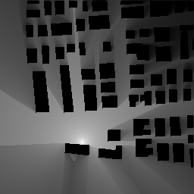
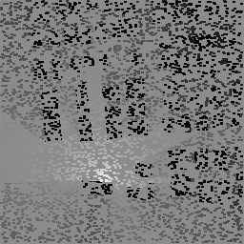
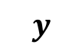
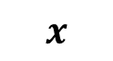
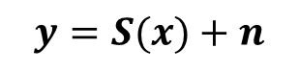
02
问题建模
如何从稀疏的采样恢复完整的地图？
假设在一个$N×N$的电磁地图中，每个像素代表当前位置的路径损失。$x$是路径损耗的真实分布，$y$是带有噪声的实际测量值，则可以定义一个采样操作符$S(⋅)，有$：
$$y=S(x)+n$$
$$x$$
$$y$$
其中的y=S(x)+n可以表述为等价的贝叶斯逆问题：
$$y=Ax+n,A∈R^{d×D},x∈R^{D},y∈R^{d},d<D$$
Notes:
在这项工作中，我们考虑的任务是RM需要在给定区域中构建，表示为大小为\(N \times N\)的网格。假设每个网格单元具有恒定的路径损失值，允许RM表示为路径损失矩阵$\bm{P} \in \mathbb{R}^{N \times N}$。与传统的场景感知RM构建不同，我们在场景半感知条件下运行，这意味着无法获得精确的BS位置信息，而只能提供粗糙的环境知识和稀疏的噪声测量。在这个区域内，存在一个未知的BS，其位置，记为$\bm{R}$，没有明确给出。然而，环境中存在一些障碍物，会影响电磁波的传播。环境障碍物，如建筑物和墙壁，具有固定的位置、不同的大小和形状，并且由反射、吸收和衍射电磁波的材料组成。与之前的作品\cite{zhang2023rme, levie2021radiounet, li2022radionet}类似，假设它们内部的路径损失为零。静态障碍物的存在由矩阵$\bm{h}_s \in \mathbb{R}^{N \times N}$表示，其中$h_{i,j}^{s} = 0, \forall h_{i,j}^{s} \in \bm{h}_s$表示网格单元$(i,j)$处不存在静态障碍物。与完全场景感知的RM构建不同，我们假设只能获得稀疏和有噪声的路径损失测量。设$\bm{y}$表示真路径损失矩阵$\bm{p}$的稀疏采样测量值，将噪声$\bm{n}$建模为如下所示的加性项。——y=S(p)+n

Slide 9

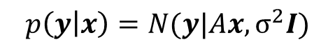
02
问题建模
如何从稀疏的采样恢复完整的地图？
其中的y=S(x)+n可以表述为等价的贝叶斯逆问题：
$$y=Ax+n,A∈R^{d×D},x∈R^{D},y∈R^{d},d<D$$
$A$是掩码矩阵，若$A_{i,j}=0则$代表当前位置的信息没有被测量，$A_{i,j}=1$则代表测量值中包含当前位置。假设$x$的分布可以表示为$p(x)$，$y$的分布可以表示为$p(y)$，由贝叶斯定理可得
$$p\left(x | y\right)∝p\left(x\right)p(y|x)$$
$p(x)$是$x$的先验分布， $p(y|x)$是似然函数，代表着在给定$x$的情况下观察$y$的可能性。由于所有的噪声都是高斯噪声，所以似然函数可以表示为
$$p\left(y | x\right)=N(y|Ax,σ^{2}I)$$
Notes:
在这项工作中，我们考虑的任务是RM需要在给定区域中构建，表示为大小为\(N \times N\)的网格。假设每个网格单元具有恒定的路径损失值，允许RM表示为路径损失矩阵$\bm{P} \in \mathbb{R}^{N \times N}$。与传统的场景感知RM构建不同，我们在场景半感知条件下运行，这意味着无法获得精确的BS位置信息，而只能提供粗糙的环境知识和稀疏的噪声测量。在这个区域内，存在一个未知的BS，其位置，记为$\bm{R}$，没有明确给出。然而，环境中存在一些障碍物，会影响电磁波的传播。环境障碍物，如建筑物和墙壁，具有固定的位置、不同的大小和形状，并且由反射、吸收和衍射电磁波的材料组成。与之前的作品\cite{zhang2023rme, levie2021radiounet, li2022radionet}类似，假设它们内部的路径损失为零。静态障碍物的存在由矩阵$\bm{h}_s \in \mathbb{R}^{N \times N}$表示，其中$h_{i,j}^{s} = 0, \forall h_{i,j}^{s} \in \bm{h}_s$表示网格单元$(i,j)$处不存在静态障碍物。与完全场景感知的RM构建不同，我们假设只能获得稀疏和有噪声的路径损失测量。设$\bm{y}$表示真路径损失矩阵$\bm{p}$的稀疏采样测量值，将噪声$\bm{n}$建模为如下所示的加性项。——y=S(p)+n

Slide 10

02
问题建模
贝叶斯滤波
核心思想：利用观测数据不断修正对系统状态的估计
预测：
$$p\left(x_{t} | y_{1:k−1}\right)=∫p\left(x_{t} | x_{t−1}\right)p\left(x_{t−1} | y_{1:k−1}\right)dx_{t−1}$$
由状态转移模型决定
前一时刻的分布
$$p\left(x_{t} | y_{1:k}\right)=\frac{p\left(y_{t} | x_{t}\right)p(x_{t}|y_{1:k−1})}{∫p\left(y_{t} | x_{t}\right)p\left(y_{t} | y_{1:k−1}\right)dx_{t}}$$
确保后验分布有效的归一化项
更新：
Notes:
重复执行这两个步骤可以使贝叶斯滤波解决贝叶斯反问题。对于动力学和测量均服从高斯线性分布的系统，卡尔曼滤波可以有效地解决这一问题。然而，对于更复杂的非线性问题，需要更复杂的方法来估计后验分布。在这项工作中，我们建议利用dm提取先验分布特征，这使得在非线性设置中使用贝叶斯后验抽样成为可能。

Slide 11
02
问题建模
贝叶斯滤波与Diffusion模型
扩散模型为贝叶斯滤波提供了一个天然的解决框架
贝叶斯滤波框架：
状态转移模型：系统在不同时间步的状态之间的转移关系
观测模型：描述系统状态如何被测量得到。
Diffusion模型：
状态转移过程：反向扩散过程。
系统状态：能够模拟出各种复杂的高维数据的概率分布生成器
Notes:
贝叶斯滤波框架需要的是一个状态转移模型以及观测模型，其中状态转移模型描述了系统在不同时间步的状态之间的转移关系，观测模型则描述了系统状态如何被测量得到。而扩散模型可以提供一个强大的概率分布生成器，能够模拟出各种复杂的高维数据，例如图像、视频和音频等。这些数据可以被视为系统的状态，而扩散过程则可以被视为状态转移的过程。因此，通过将扩散模型中的状态向量看作是时间序列数据，我们可以将其视为一种状态转移模型，并将其与贝叶斯滤波相结合，实现基于扩散模型的贝叶斯滤波。这样就可以利用扩散模型中生成的数据作为贝叶斯滤波所需的观测数据，从而实现对系统状态的估计和预测。

Slide 12
PART 03
实验框架

Slide 13
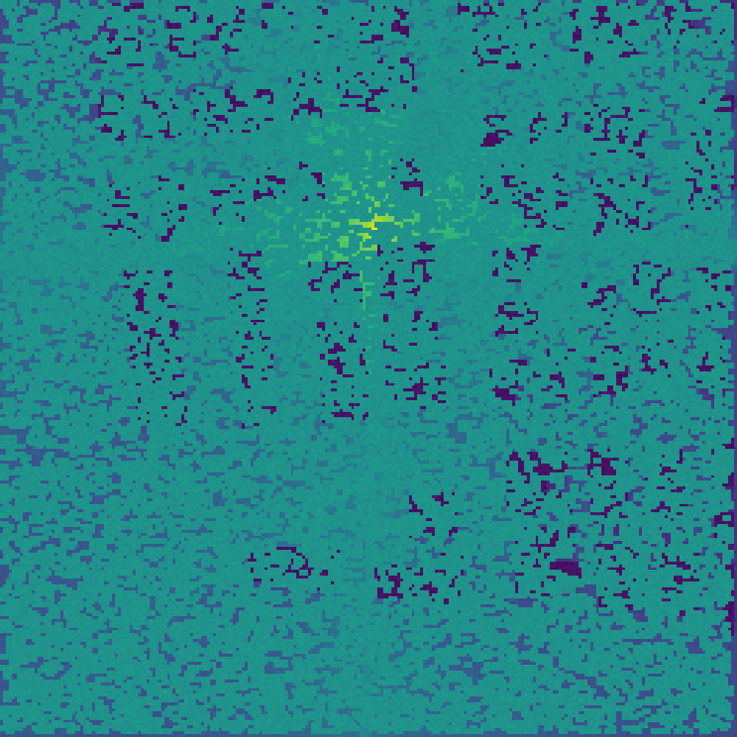
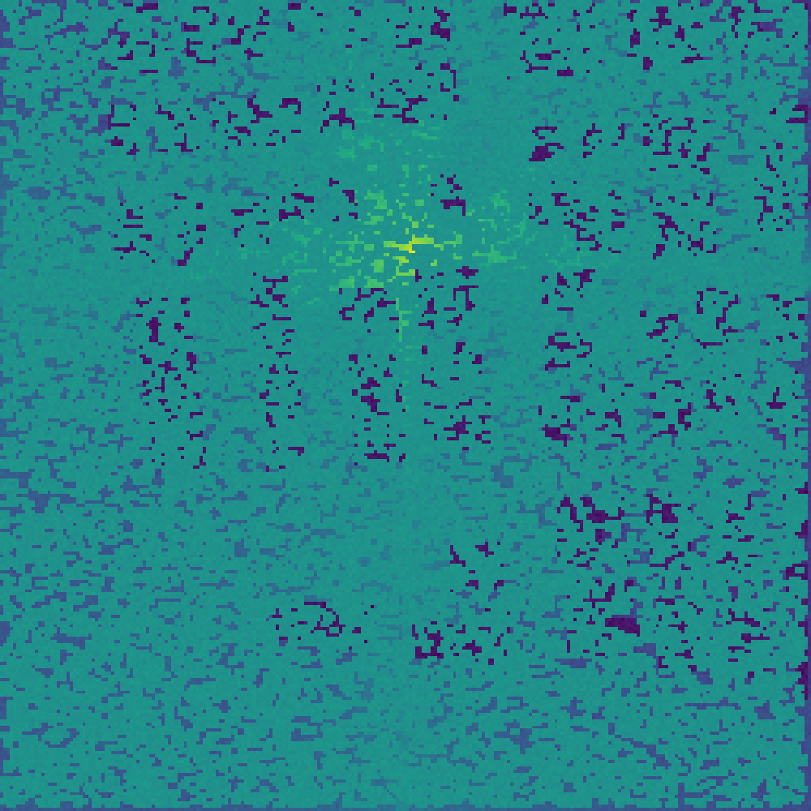
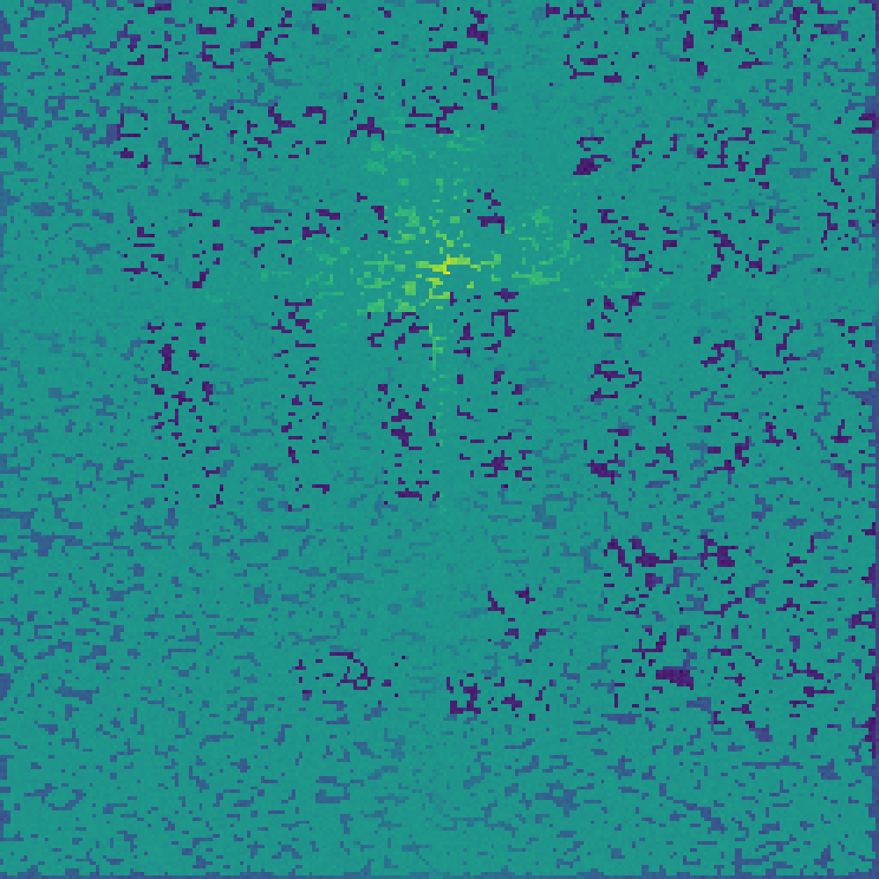
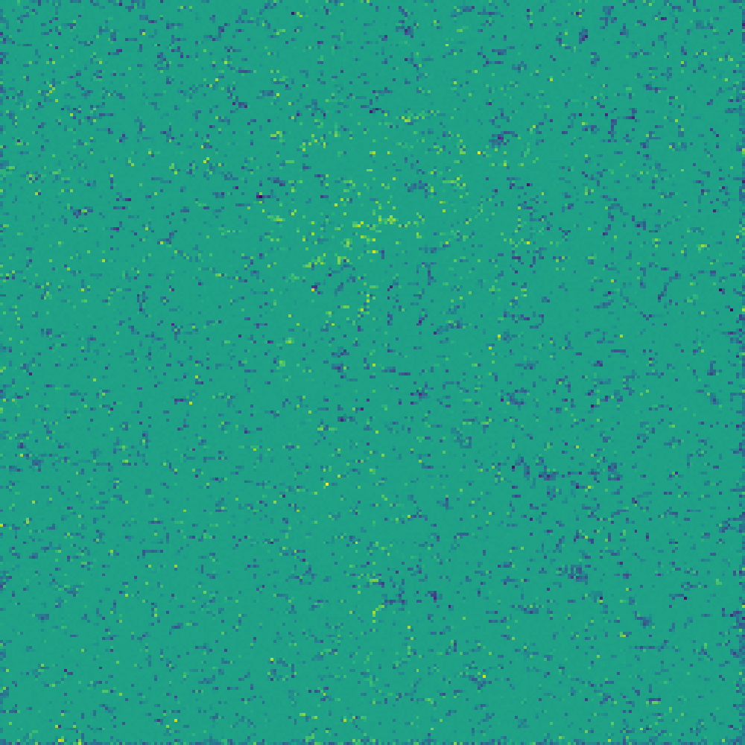

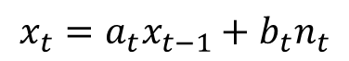

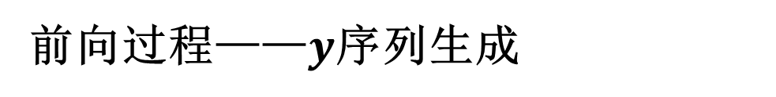
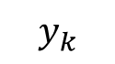
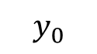
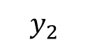
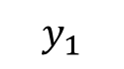
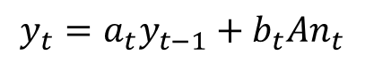
03
实验框架
前向过程——$y$序列生成
…
…
$$y_{0}$$
$$y_{1}$$
$$y_{2}$$
$$y_{k}$$
$$y_{N}∼𝒩(0,AA^{T})$$
噪声传递
$$x_{t}=a_{t}x_{t−1}+b_{t}n_{t}$$
$$y_{t}=a_{t}y_{t−1}+b_{t}An_{t}$$
$$y_{t−1}=\sqrt{α_{t−1}}y_{0}+(−\sqrt{1−\overline{α_{k−1}}−σ_{k}^{2}}⋅\sqrt{1−\overline{α_{k}}}{)y}_{k}+σ_{k}An_{t}$$
（DDIM递推式）

Slide 14
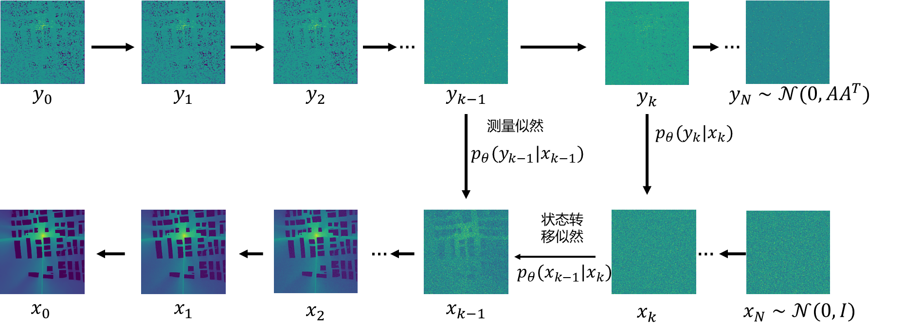
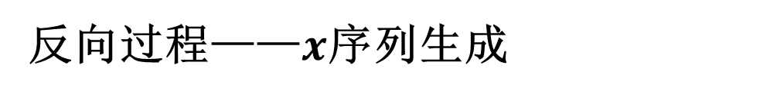
03
实验框架
反向过程——$x$序列生成
$$p_{θ}\left(x_{t−1} | x_{t},y_{t−1}\right)=\frac{p_{θ}(x_{t−1},y_{t−1}|x_{t})}{p_{θ}(y_{t−1}|x_{t})}∝p_{θ}\left(x_{t−1}|x_{t}\right)⋅p_{θ}(y_{t−1}|x_{t−1})$$

Slide 15
PART 04
实验结果

Slide 16
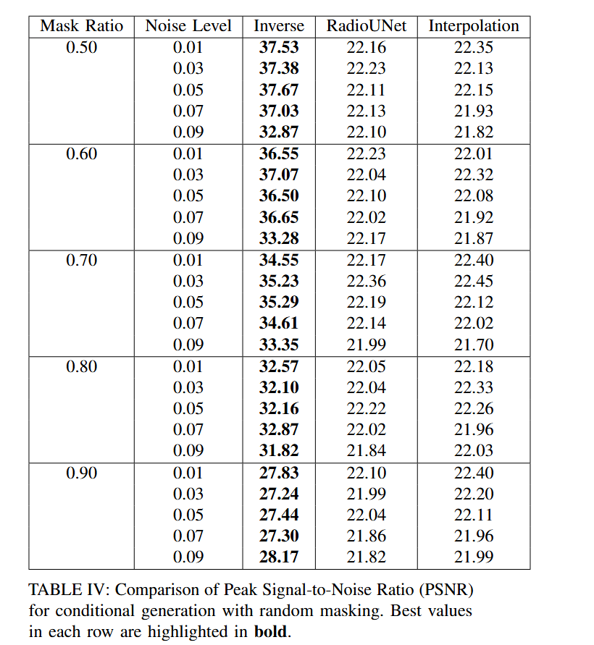
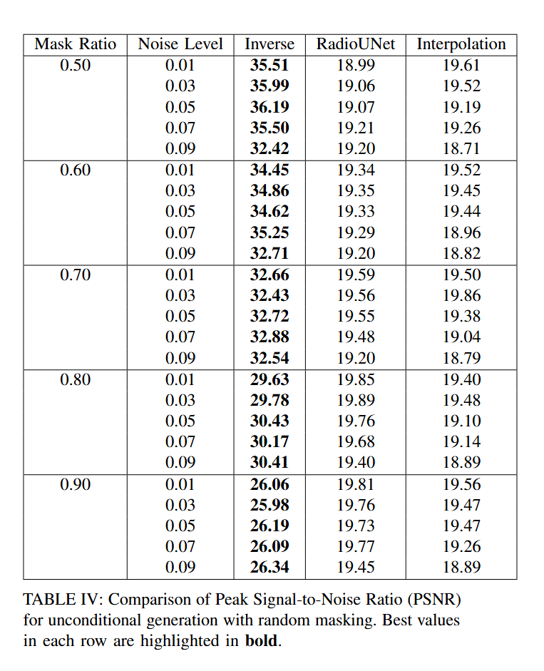
04
PSNR

Slide 17
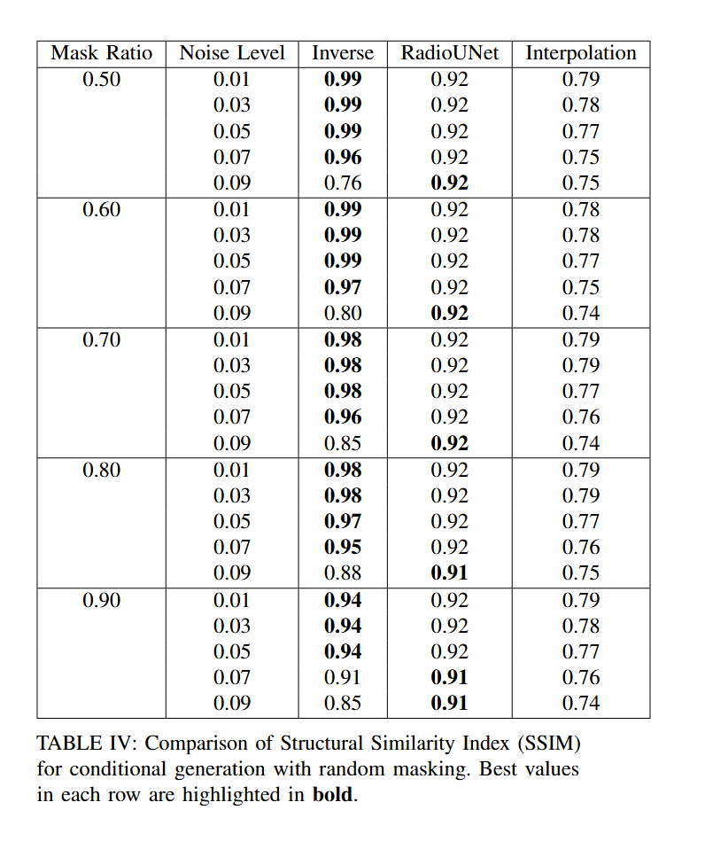
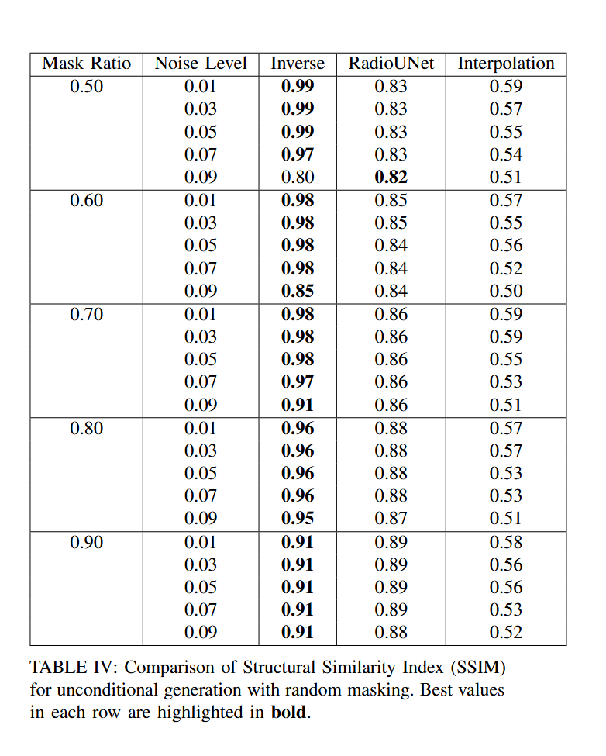
04
SSIM

Slide 18
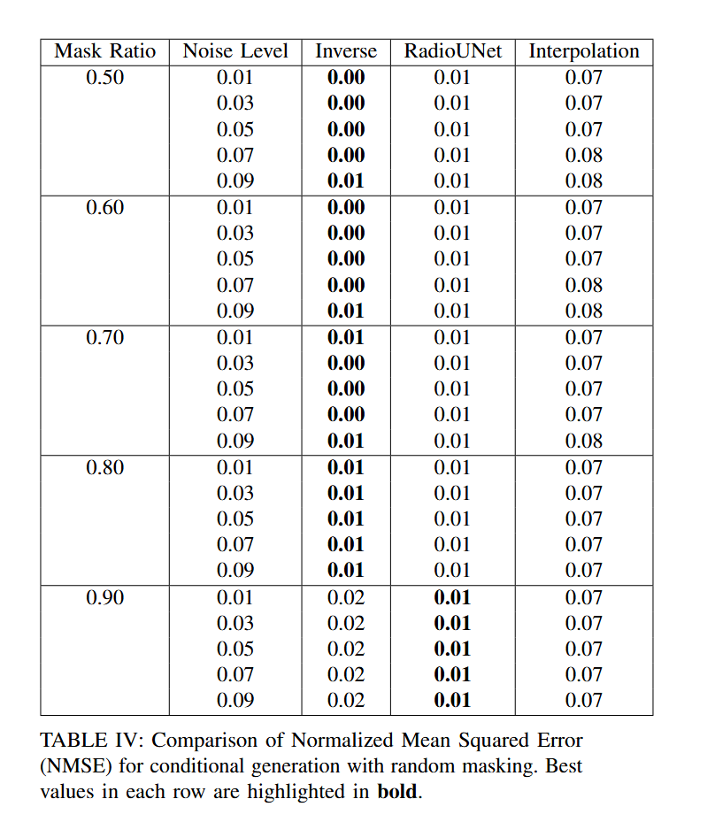
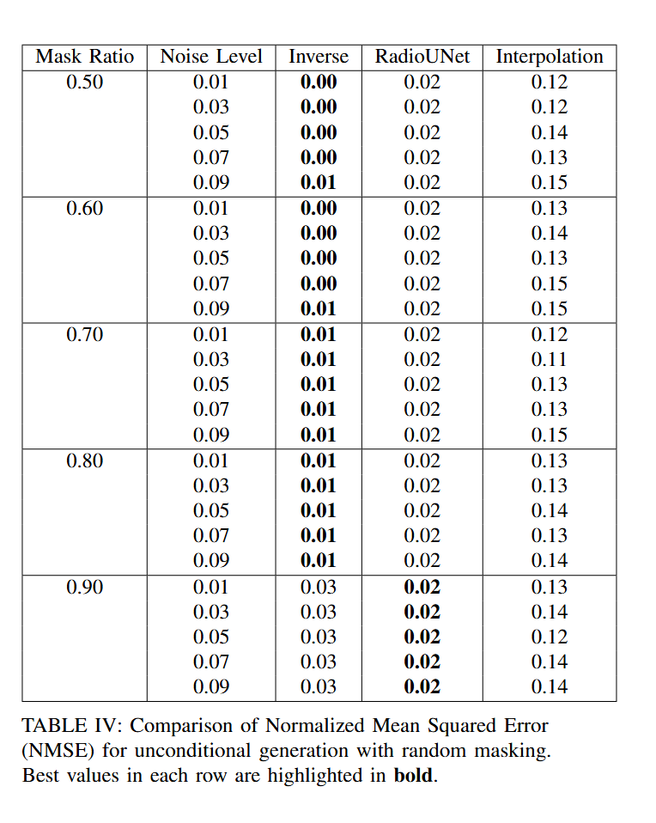
04
NMSE

Slide 19
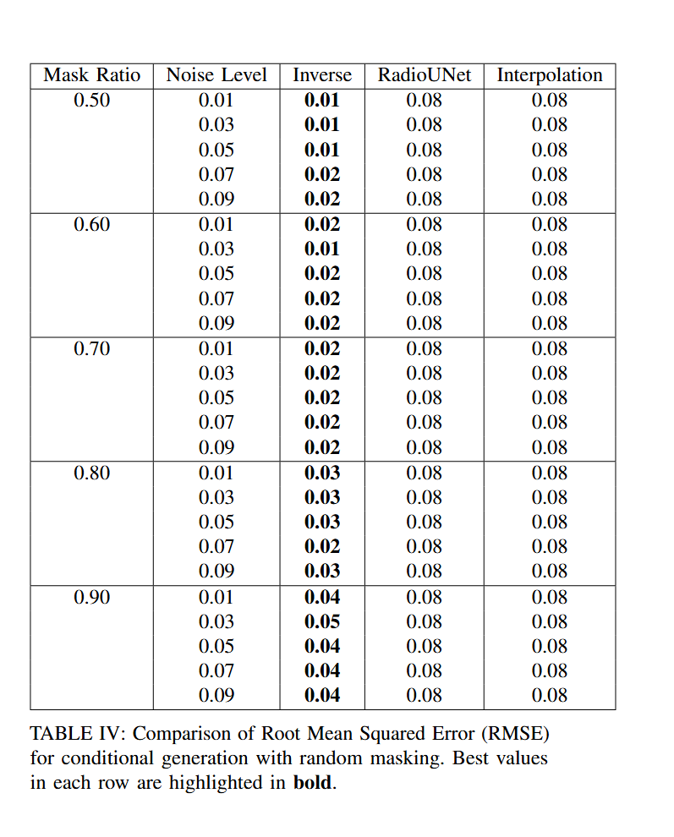
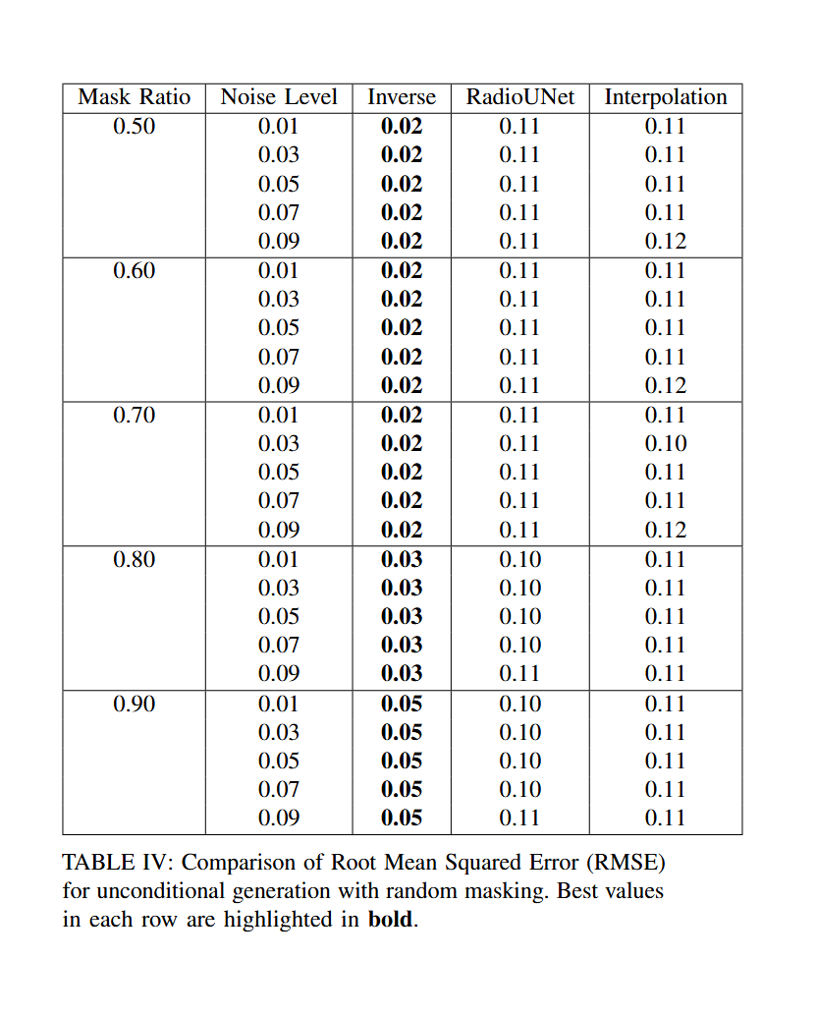
04
RMSE

